Slide 1
Guide
“Tag strategien med ind i udviklingsarbejdet”

Slide 2
GUIDE: Tag strategien med ind i udviklingsarbejdet
1/4
Aktivitetens/Indsatsens titel:
Beskriv kort aktivitetens/indsatsens indhold:
Hvad er formålet med at igangsætte aktiviteten/indsatsen?

Slide 3
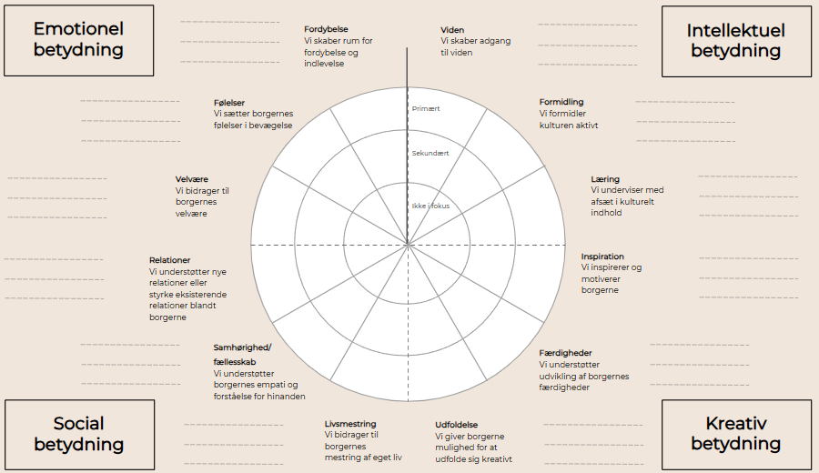
GUIDE: Tag strategien med ind i udviklingsarbejdet
2/4
Hvilke effekter vil vi gerne se?
Hvad får borgerne/brugerne/deltagerne ud af aktiviteten/ indsatsen? (individuelt niveau). Brug gerne ord og begreber fra 'Betydningsprofilen'.
Hvilke spor sætter aktiviteten/ indsatsen i lokalsamfundet?
(kollektivt niveau, fx i specifikke bydele, Horsens by eller oplandsbyer)
Betydningsprofilen:

Slide 4
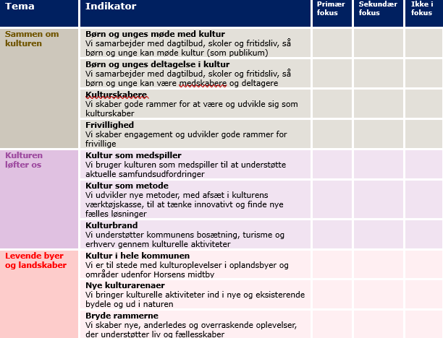
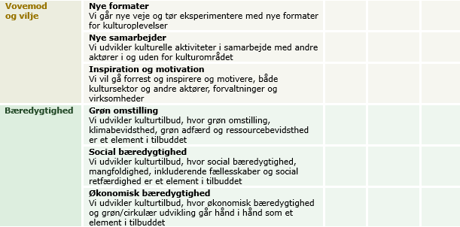
GUIDE: Tag strategien med ind i udviklingsarbejdet
3/4
Hvilke strategiske fokusområder arbejder vi med gennem aktiviteten/ indsatsen?
Vælg de indikatorer som aktiviteten/indsatsen vedrører.
Uddyb valget af fokusområder:

Slide 5
GUIDE: Tag strategien med ind i udviklingsarbejdet
4/4
Påbegynd evalueringen allerede nu
En brugbar evaluering påbegyndes allerede inden aktiviteten/ indsatsen igangsættes.
Start med at finde ud af, hvad vi er oprigtigt nysgerrige efter at få viden om. Hvad skal evalueringen bidrage med?
Og herefter; hvem kan hjælpe os med at skaffe den viden?
Som et minimum kan der afholdes en debriefing i projektgruppen og netop vende tilbage til det formål, som blev defineret i udgangspunktet. Guiden “Evaluering med afsæt i borgerne og strategien” kan anvendes til evalueringsarbejdet.
Hvis det ønskes at komme tættere på den betydning kulturtilbud, aktiviteter og indsatser har haft for borgerne, vil det kræve en egentlig dataindsamling. Det kan være alt fra:
Observationer af brugerne/ deltagerne på stedet
Interviews med brugerne/personale/frivillige under eller efter arrangementer
Fokusgrupper eller dialogmøder med deltagere/ samarbejdspartnere
Korte voxpop interviews eller en spørgeskema- undersøgelse
Dataindsamlingen behøver ikke være et stort setup for at give dybde og nuancering. Korte snakke med brugerne/deltagerne vil ofte vise sig at give indsigter og data til brug i evaluering.
Hvad skal evalueringen bidrage med?
Hvad er vi oprigtigt nysgerrige på at blive klogere på?
Hvem kan hjælpe os med at skaffe den viden?
Fx målgruppen, medarbejdere, samarbejdspartnere etc.
Hvordan vil vi indsamle data og viden om aktivitetens/indsatsen?
Vær opmærksom på hvilke data, der allerede findes, som kan understøtte opsamling på og evaluering af aktiviteten/indsatsen. Fx. besøgstal, publikumssurvey, data fra SoMe interaktioner, købsadfærd, eller viden fra personale eller frivillige.
Praktiske overvejelser: Hvem kan vi få fat på? Hvor mange ressourcer kan vi bruge på dataindsamling? Hvad er den rette timing for dataindsamlingen?
Notes:
HER kunne man potentielt linke til redskaber (a la bikubenfonden projekterne, Guide til betydningskompasset eller lignende..)

